Slide 1
Simulaciones

Slide 2
Adquiriendo conocimientos sobre simulación

Slide 3
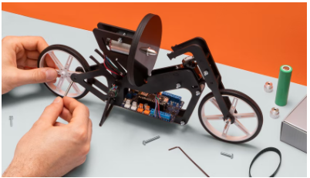
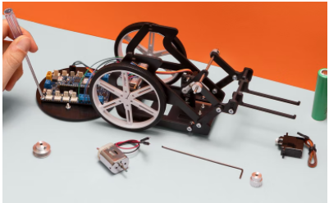
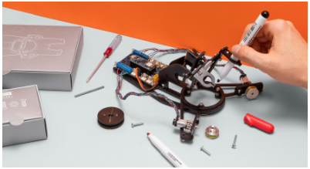
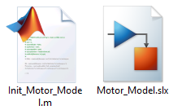
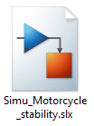
Introducción
Competencias
Simulación de sistemas de control mediante modelos
Aprendiendo con Arduino Engineering Kit …
MOTOCICLETA
AUTOEQUILIBRANTE
ROVER CONTROLADO POR CÁMARA WEB
ROBOT DIBUJANTE
Archivos necesarios:

Slide 4
Simulación con Simulink
1

Slide 5
Simulación de modelos
Permite la simulación de la representación virtual en una amplia gama de condiciones para ver el comportamiento.
El modelado y la simulación son valiosos para probar condiciones que son difíciles de reproducir solo con prototipos de hardware, especialmente en la fase inicial del proceso de diseño cuando el hardware aún no está disponible.
La iteración entre el modelado y la simulación puede mejorar la calidad del diseño del sistema desde el principio, al reducir el número de errores encontrados en fases posteriores del proceso de diseño.

Slide 6
Fases durante la simulación
La simulación de un modelo en Simulink se realiza en tres fases:
Compilación del modelo
Fase de enlace
Bucle de simulación

Slide 7

Fase de compilación
La fase de compilación se inicia cuando se oprime el botón de “Run”
El evento de inicio causa que el motor de Simulink invoque al compilador
El compilador convierte al modelo en una forma ejecutable

Slide 8
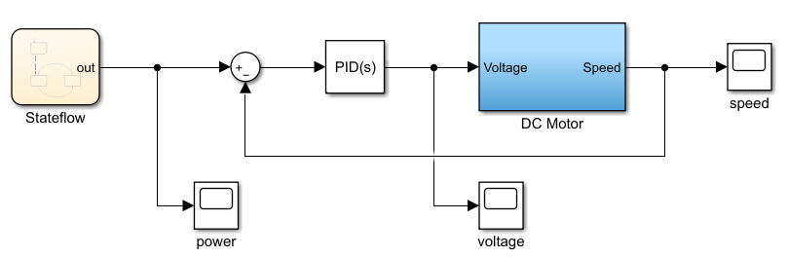
Funciones del compilador
Evaluar las expresiones de los parámetros de los bloques del modelo para determinar sus valores
Determinar los atributos de las señales:
Nombre, tipo de dato, dimensionalidad
Chequear que cada bloque pueda aceptar las señales conectadas a sus entradas

Slide 9
Fase de enlace
En la fase de enlace, el motor de Simulink:
Asigna la memoria necesaria para los espacios de trabajo necesarias para la ejecución del diagrama de bloques.
Tiene en cuenta:
Señales, estados y parámetros de tiempo de ejecución
Asigna e inicializa la memoria para las estructuras de datos que almacenan la información en tiempo de ejecución para cada bloque.
El motor de Simulink crea las listas de ejecución de los métodos.
Estas listas, listan el orden mas eficiente de invocar los métodos de los bloques del modelo para calcular sus salidas.

Slide 10
Fase de bucle de simulación
Al inicio de la simulación (start),
el modelo especifica los estados iniciales y las salidas del sistema a ser simulado.
En cada paso (step time), se calculan nuevos valores para,
las entradas del sistema, los estados, y las salidas
y actualiza el modelo para reflejar los valores calculados.

Slide 11
El bucle de simulación
En cada step time el motor de Simulink:
Calcula las salidas del modelo
Calcula los estados del modelo
Chequea si existen discontinuidades en los bloques continuos
Calcula el tiempo para el siguiente time step
Simulink repite los pasos 1 a 4 hasta alcanzar el tiempo final (stop)

Slide 12
Calculando las salidas
En cada step time el motor de Simulink:
Calcula las salidas del modelo
Calcula los estados del modelo
Chequea si existen discontinuidades en los bloques continuos
Calcula el tiempo para el siguiente time step
Simulink repite los pasos 1 a 4 hasta alcanzar el tiempo final (stop)

Slide 13
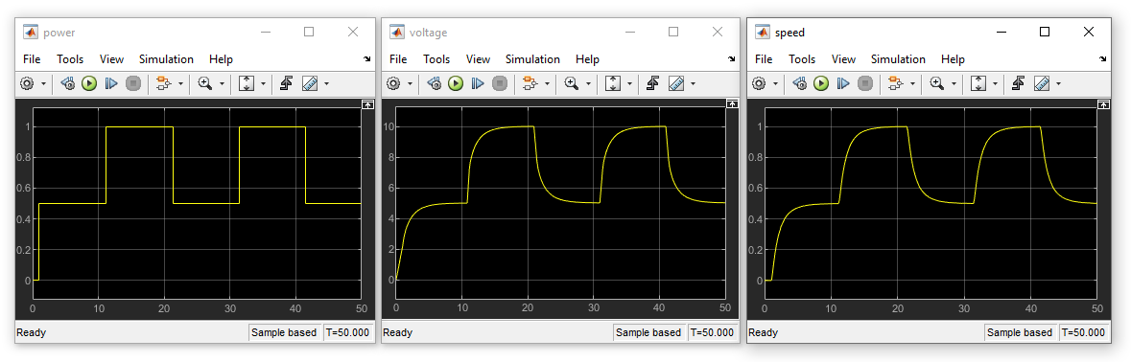
Mostrando las salidas
Las salidas calculadas durante la simulación se almacenan y son visibles mediante los “Scopes”, de manera que es posible checkear el funcionamiento del modelo
Use estos archivos para ejecutar este modelo en simulación

Slide 14
Caso practico
2
Simulación del control de estabilidad

Slide 15
Simulación del control estabilidad de la motocicleta
2.1

Slide 16
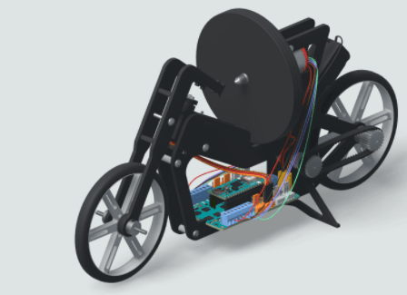

Self-balancing Motorcycle
La motocicleta auto equilibrante consiste en un robot de dos ruedas que puede equilibrarse y moverse con un disco rotatorio o volante de inercia.

Slide 17
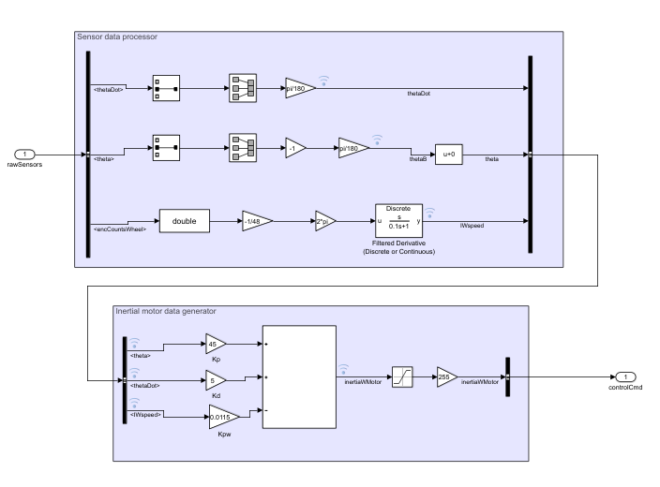
Control de estabilidad de la motocicleta
El subsistema controlador:
procesa los datos del sensor inercial
genera una salida mediante un control proporcional-derivativo

Slide 18
Trabajando con MATLAB & Simulink
3.2

Slide 19
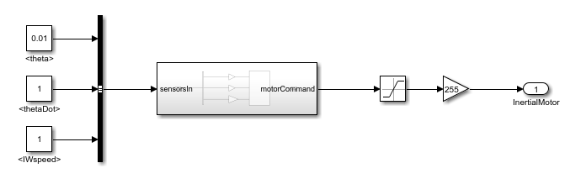


Simulación del control de estabilidad
Propuesta de ejercicio:
Utiliza el modelo “Simu Motorcycle stability” e incorpora visores de señales o “Scopes” en las entradas y salidas de los diferentes elementos unidos al sistema de control.
Compila el nuevo modelo y simúlalo.
Los visores te permitirán hacer un análisis exhaustivo de las señales producidas, con lo que podrás validar el movimiento del motor inercial antes de subirlo a tu Arduino Engineering Kit.

Slide 20
Eskerrik asko
Muchas gracias
Thank you
Loramendi, 4. Apartado 23
20500 Arrasate – Mondragon
T. 943 71 21 85
info@mondragon.edu

